Slide 1
MATEMATIKA 12. - 16. října celkem 4 hodiny
Učivo:
TROJÚHELNÍK – výšky, těžnice, kružnice opsaná a vepsaná

Slide 2
VÝKLADOVÉ HODINY
Zadání měsíčního plánu Výšky v trojúhelníku ostroúhlém, pravoúhlém a tupoúhlém
Těžnice v trojúhelníku
Osy stran a osy úhlů v trojúhelníku
Kružnice opsaná a vepsaná

Slide 3
Povinné úkoly !!VELMI DŮLEŽITÁ JE I KVALITA ZPRACOVÁNÍ!!
VŠE RÝSUJ NA BÍLÉ PAPÍRY!!
Sestrojené výšky v ostroúhlém, pravoúhlém a tupoúhlém trojúhelníku
Sestrojené těžnice v libovolném trojúhelníku
Sestrojená kružnice opsaná tupoúhlému trojúhelníku
Sestrojená kružnice vepsaná libovolnému trojúhelníku
NEBO
„Velké dílo“ namísto všeho výše uvedeného

Slide 4
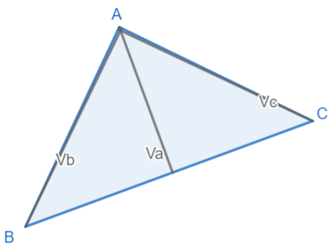
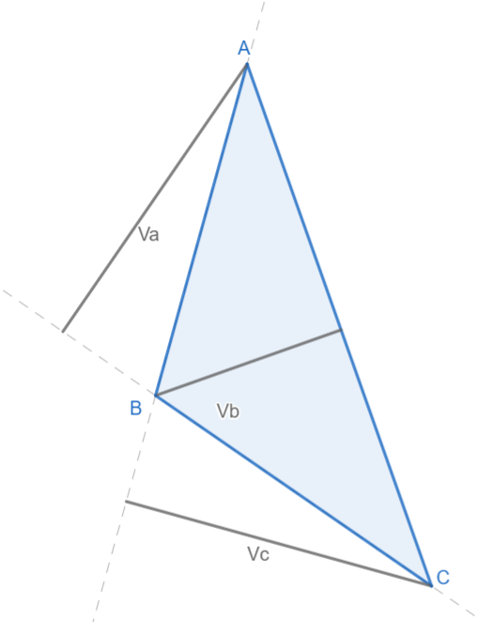
Výšky v ostroúhlém, pravoúhlém a tupoúhlém trojúhelníku
DÉLKA VÝŠKY NÁM ŘÍKÁ, JAK JE TROJÚHELNÍK VYSOKÝ OD VRCHOLU K PROTĚJŠÍ STRANĚ (vzpomeňte si na pokus s provázkem a předmětem na něm přivázaným)
výšky se protínají v 1 bodě – jmenuje se ORTOCENTRUM

Slide 5
Těžnice
úsečka z vrcholu do středu protilehlé strany
všechny těžnice se protínají v jednom bodě, v těžišti (zde bod T)
těžiště je rovnovážným bodem trojúhelníku
POKUS: na tvrdý karton narýsuj libovolný trojúhelník, sestroj všechny jeho výšky a najdi těžiště
polož si trojúhelník na prst
prst umísti přímo na těžiště… co pozoruješ?

Slide 6
Osy stran a kružnice trojúhelníku opsaná
sestroj trojúhelník OPQ, ve kterém: o = 9cm, p = 12cm, q = 6cm
dále sestroj osy stran:
OP
PQ
OQ
průsečík všech os nazvi S
sestroj kružnici, která má střed v bodě S a poloměr je rovný vzdálenosti bodu S od bodu O
sestrojil/a jsi KRUŽNICI TROJÚHELNÍKU OPSANOU

Slide 7
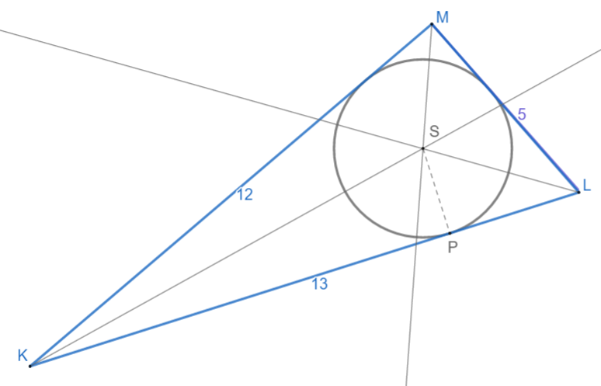
Osy úhlů a kružnice trojúhelníku vepsaná
sestroj trojúhelník KLM, ve kterém: k = 8cm, l = 12cm, m = 13cm
dále sestroj osy úhlů:
KLM
LMK
MKL
průsečík všech os nazvi S
z bodu S veď kolmici na stranu m, průsečík této kolmice se stranou KL nazvi P
sestroj kružnici se středem S a poloměrem rovným délce úsečky SP
sestrojil/a jsi KRUŽNICI TROJÚHELNÍKU VEPSANOU

Slide 8
„VELKÉ DÍLO“
narýsuj libovolný ostroúhlý obecný trojúhelník
sestroj do něj kružnici vepsanou
sestroj do něj kružnici opsanou
sestroj všechny jeho výšky
sestroj všechny jeho těžnice
TOTO PŘIJÍMÁM ZA TVOU TÝDENNÍ PRÁCI

Slide 9
Pokud máš vše předchozí hotové… (řeš do sešitu)

Slide 10
MENŠÍ DÍLO – pokud máš vše povinné hotovo
narýsuj rovnostranný trojúhelník
sestroj jeho těžnice, výšky, kružnici opsanou a vepsanou
pokud zvolíš tuto variantu, je třeba mít sestrojené rovněž výšky v jednotlivých typech trojúhelníků

